Slide 1
Les coordonnées géographiques
Elles servent à repérer un point ou à localiser un phénomène à la surface du globe. Il s’agit notamment de la latitude et de la longitude
Ces coordonnées sont des lignes imaginaires qui sont appelées parallèles et méridiens. Elles vous permettront de définir la latitude et la longitude de n'importe quel point situé à la surface du globe

Slide 2
Les coordonnées Le système universel de positionnement est celui des coordonnées géographiques :
• Longitudes - angles par rapport à un méridien origine (méridien de Greenwich ou un méridien national)
• Latitudes - angles mesurés par rapport à l'équateur
• Tous les deux sont exprimés en degrés : Degrés, Minutes, Secondes (DMS ) .

Slide 3
La latitude d’un lieu donné est l’angle de la verticale de ce lieu par rapport au plan de l’équateur.
Elle est exprimée en degrés et comptée de 0° à 90° à partir de l’équateur en direction des pôles, positivement vers le Nord et négativement vers le Sud. –

Slide 4
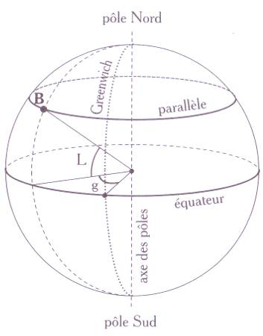
0

Slide 5
La longitude correspond à l’angle formé par le méridien d’un lieu avec le méridien Greenwich qui est considéré comme le méridien d’origine.
A partir de Greenwich, la longitude varie entre 0° et 180°, positivement vers l’Est et négativement vers l’Ouest.

Slide 6
Les coordonnées cartographiques
En dehors des coordonnées géographiques, certaines cartes (ex des cartes françaises au 1/50 000e) sont dotées de coordonnés dites cartographiques.
Celles-ci forment un réseau quadrillé (appelé carroyage) et kilométrique qui s’exprime en chiffres croissant de l’Ouest vers l’Est et du Sud vers le Nord. L’utilisation des coordonnées cartographiques est plus simple et plus rapide que l’usage des coordonnées géographiques.

Slide 7
Les parallèles : sont des cercles concentriques parallèles à l'équateur.
La latitude : d'un point sur le globe est défini par rapport au parallèle de référence (l'équateur).
Les méridiens : sont des grands cercles de la sphère dont le plan contient l'axe de rotation, ou axe des pôles. Tous les méridiens sont perpendiculaires à l'équateur et se rejoignent au pole

Slide 8
La longitude d'un point sur le globe est défini par rapport au méridien de référence (Greenwich, près de Londres).
Tout d'abord, il faut savoir que les latitudes et longitudes sont des mesures d'angle: elles sont donc exprimées en degrés, minutes et dixièmes de minute (1 degré=60 minutes).

